Slide 1
МДОУ детский сад «Тополёк»
Пластилинография
Руководитель кружка «Волшебный пластилин»
Елена Юрьевна Терехова
г. Мышкин Ярославской области
2018-19 учебный год

Slide 2
«Дети, конечно, не делаются художниками от того, что в течении дошкольного детства им удалось создать несколько действительно художественных образов. Но в развитии их личности это оставляет глубокий след, так как они приобретают опыт настоящего творчества, который в дальнейшем приложат к любой области труда». Н.П. Сакулина

Slide 3
«Пластилинография» («графия» - создавать, изображать, «пластилин» - материал, при помощи которого осуществляется исполнение замысла). Принцип данной нетрадиционной техники заключается в создании лепной картины с изображением выпуклых, полуобъёмных объектов на горизонтальной поверхности.

Slide 4
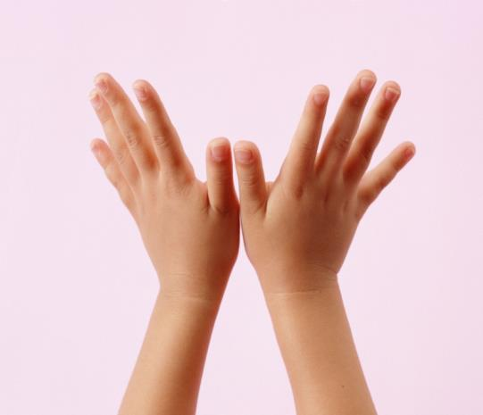
Основной материал — пластилин, а основным инструментом в пластилинографии является рука (вернее обе руки), следовательно, уровень умения зависит от владения собственными руками.

Slide 5
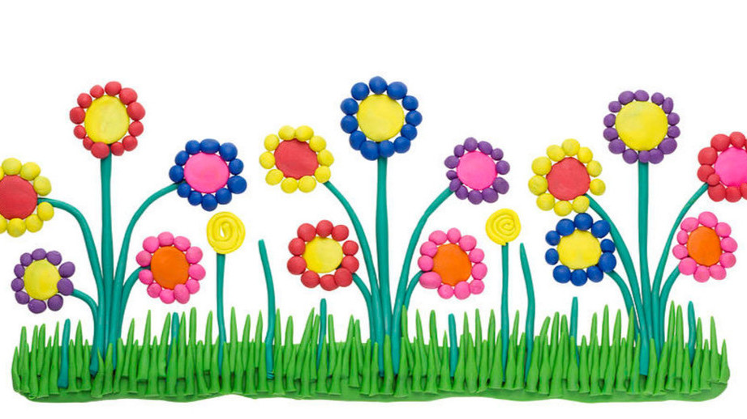
Занятия пластилинографией способствуют: - развитию психических процессов; - развитию воображения, творческих способностей; - развитию восприятия, пространственной ориентации, сенсомоторной координации детей, - развитию самостоятельности, произвольности поведения; - реализации впечатлений, знаний, эмоционального состояния в творчестве.

Slide 6
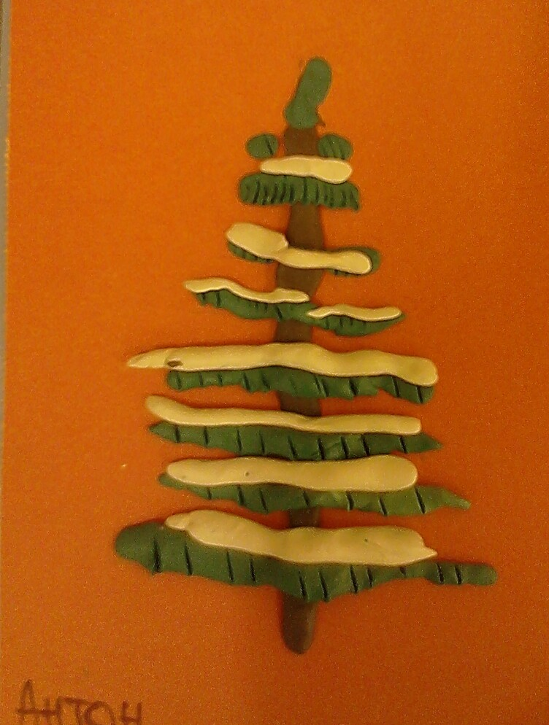
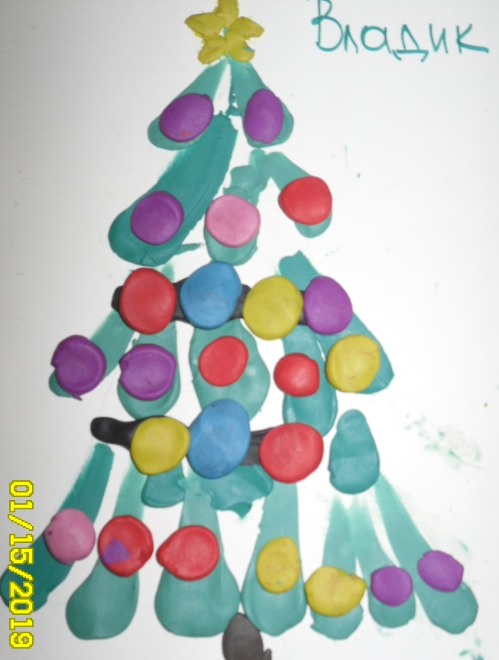
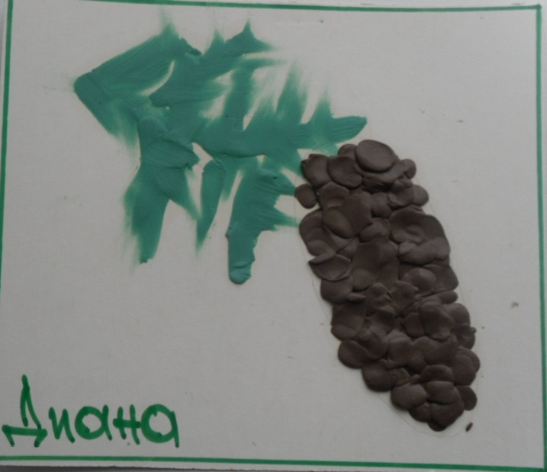
Техники рисования пластилином:
Нанесение пластилиновых мазков «налепов» на поверхность: рисование “горошками”, “кусочками”, “жгутиками”, “капельками”

Slide 7
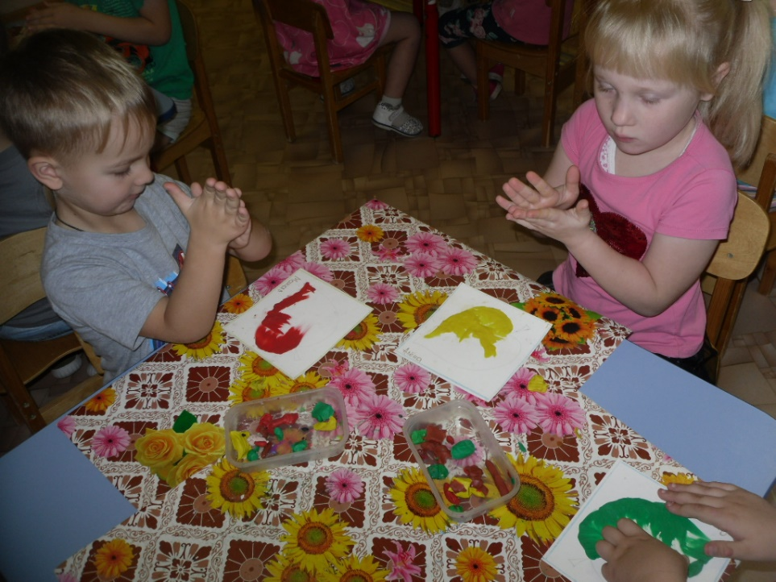
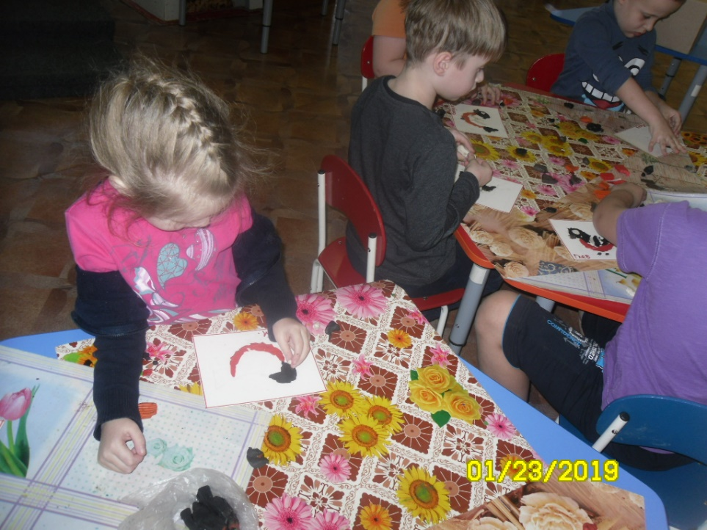
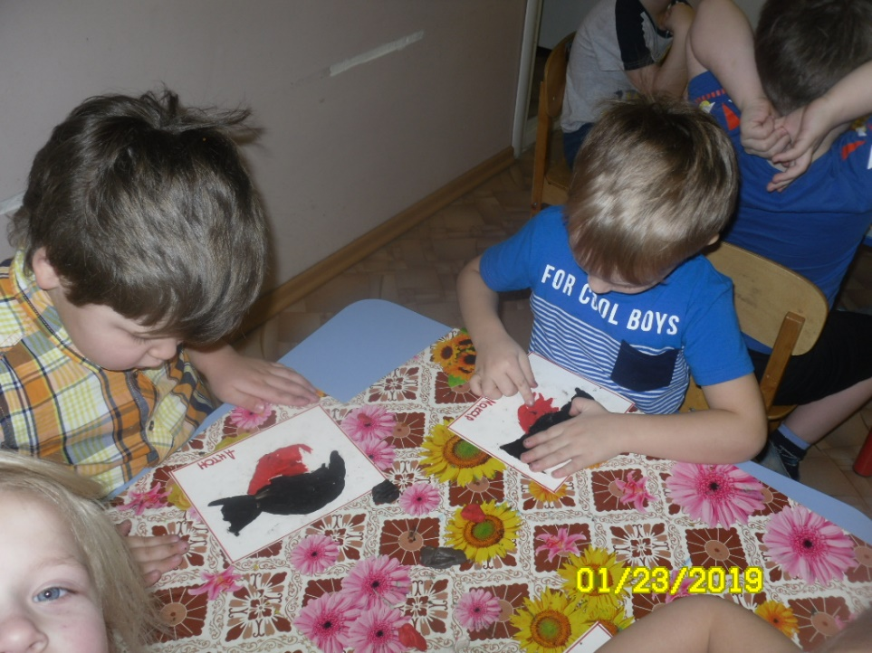
Рисование при помощи шаблона, контура, трафарета:
заполнение рисунка жгутиками и их размазывание.

Slide 8
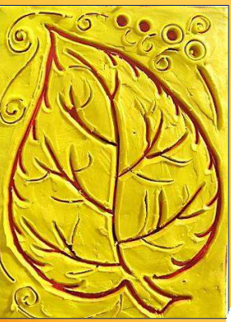
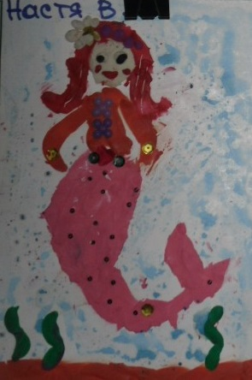
Процарапывание на пластилине рисунка:
на картон наносится слой пластилина,
намечается будущий рисунок, затем процарапывается
Техника отпечатывания предполагает работу с штампами, природным, подручным материалом(пуговицы, трубочки и т.д.)

Slide 9
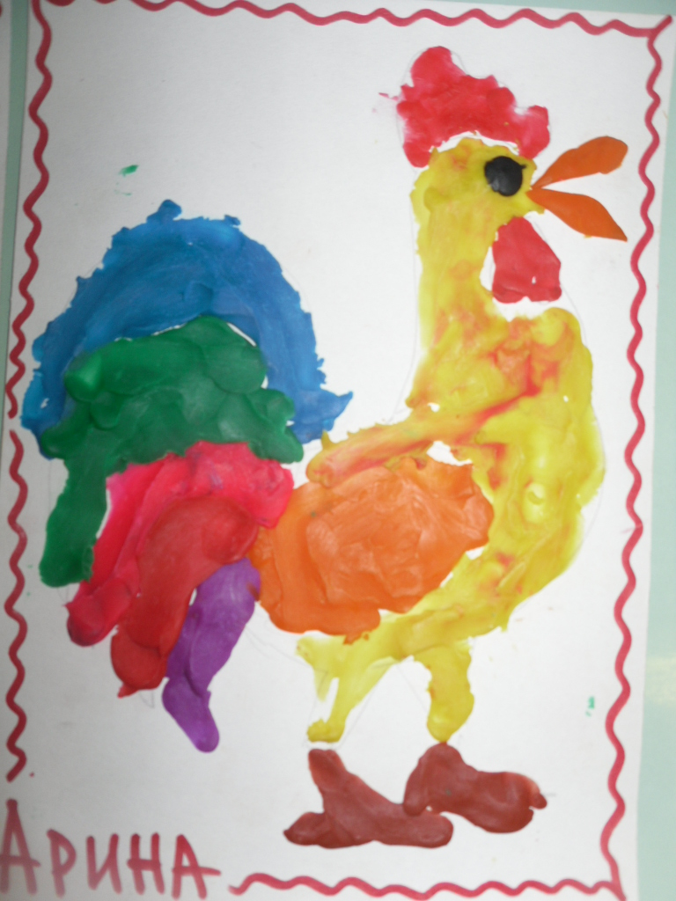
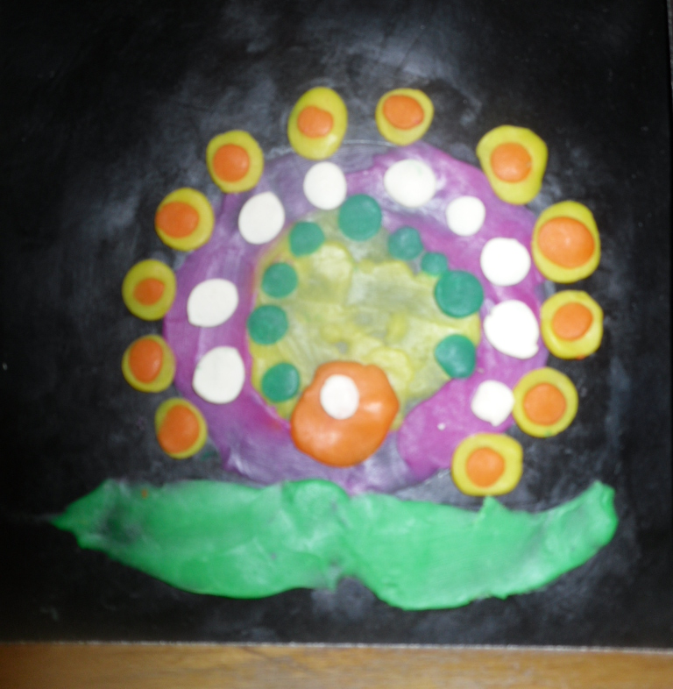
Комбинированная техника –
пластилином рисуем фон, композиция из различных материалов.

Slide 10
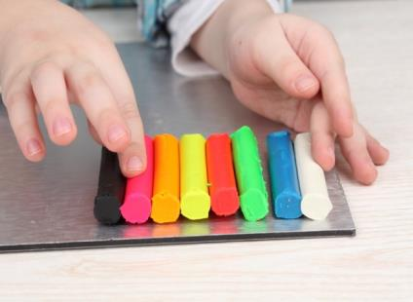
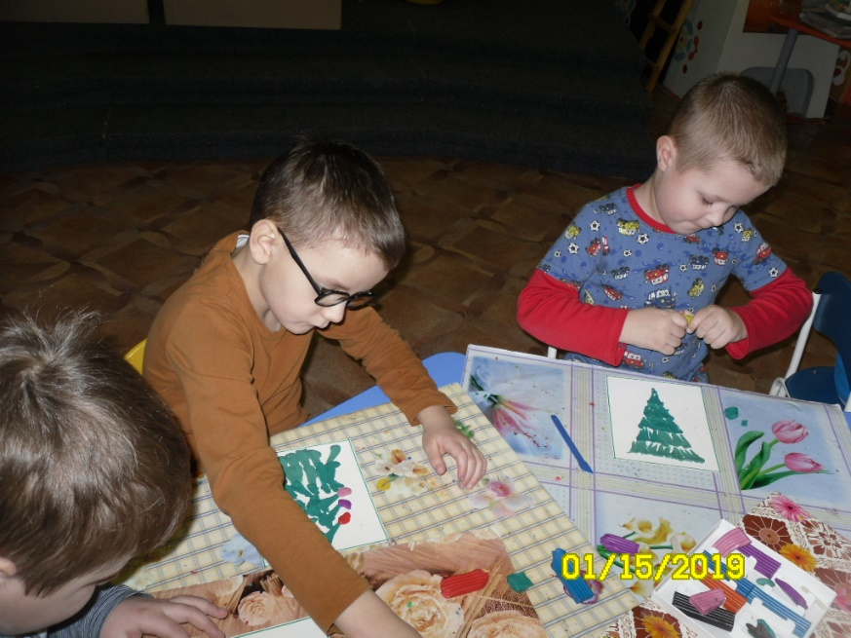
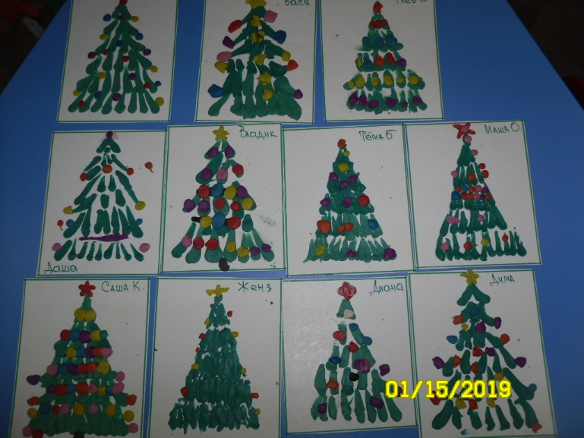
Вся работа по обучению детей ведется в 3 этапа
подготовительный
основной
заключительный

Slide 11
Пластилинография помогает: повысить сенсорную чувствительность (восприятие формы, фактуры, цвета); развить общую ручную умелость, мелкую моторику; синхронизирует работу обеих рук; сформировать умение планировать работу по реализации замысла, умение предвидеть результат и достигать его; Развивается воображение, пространственное мышление, творческие способности.

Slide 12
«Истоки способностей и дарований детей – на кончиках их пальцев.
Чем больше уверенности в движениях детской руки,
тем тоньше взаимодействие руки с орудием труда, сложнее движения, ярче творческая стихия детского разума. А чем больше мастерства в детской руке, тем ребенок умнее…»
В.А. Сухомлинский
Спасибо за внимание!

